Slide 1

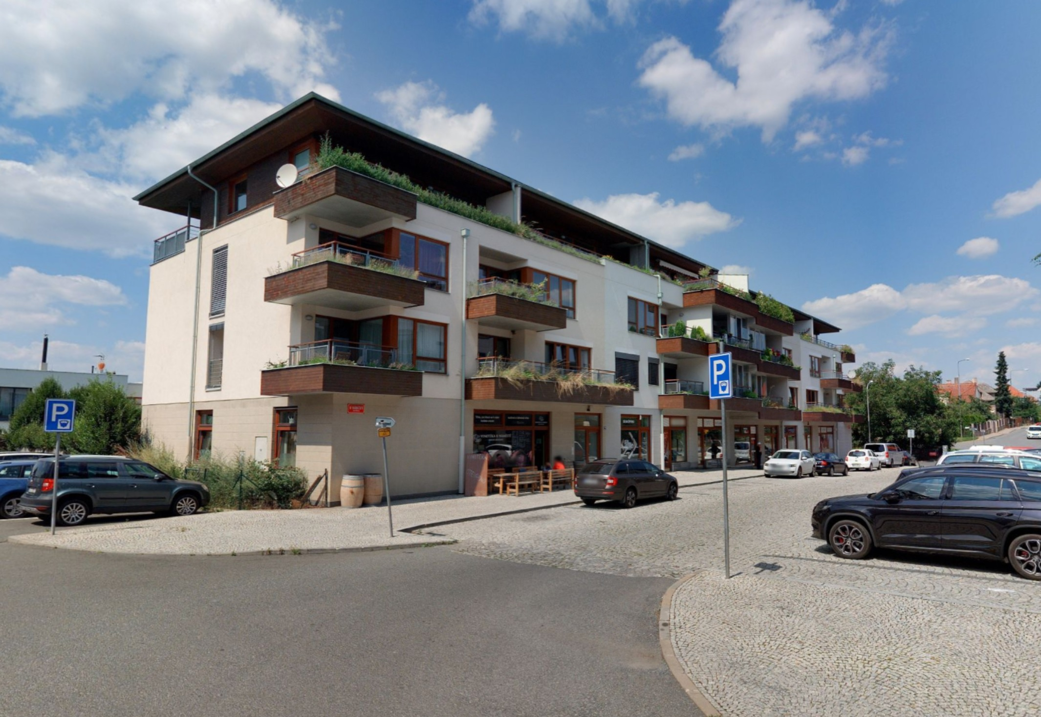
Bytový dům v Dolních Břežanech
Vysoká škola technická a ekonomická v Českých Budějovicích
Ústav technicko-technologický
Pozemní stavitelství
Autor bakalářské práce: Štěpán Eliáš
Vedoucí bakalářské práce: doc. Dr. Ing. Luboš Podolka
Oponent bakalářské práce: Ing. Jan Zugárek České Budějovice, červen 2024

Slide 2
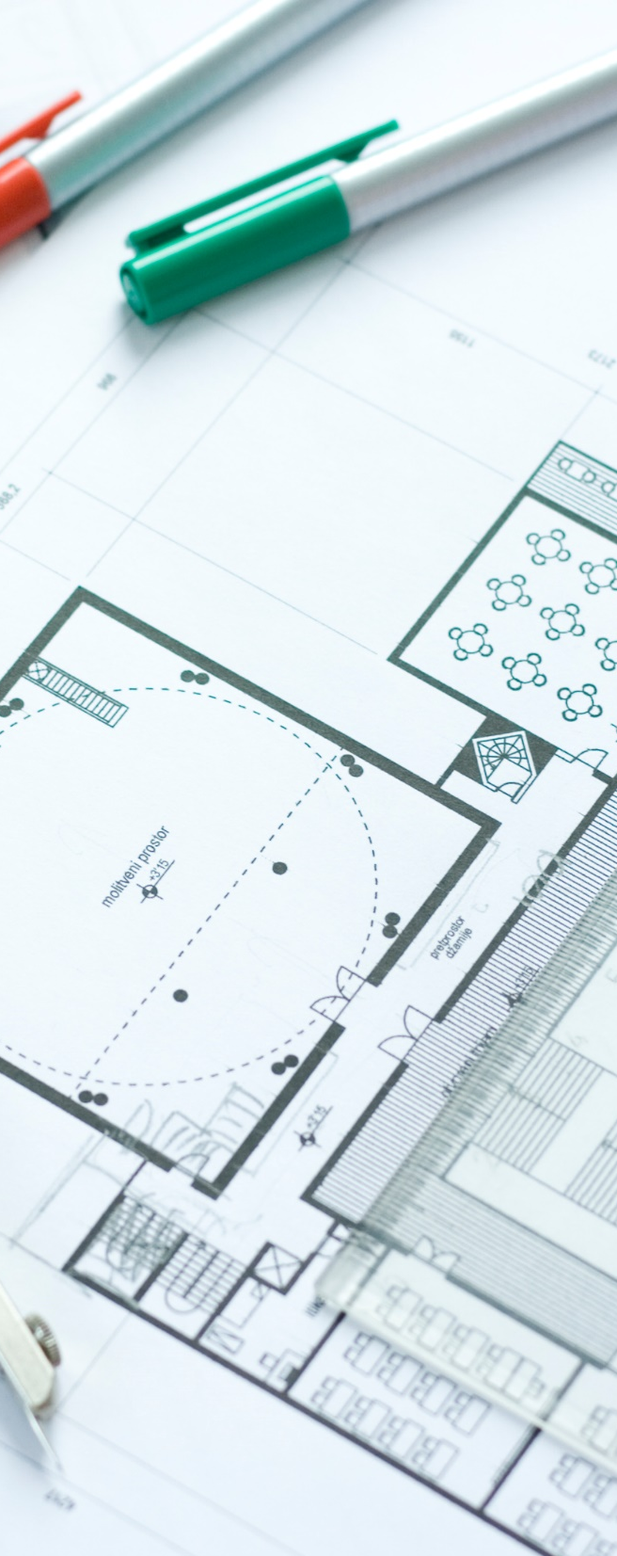
Cíl práce
Porovnání zajištění stavební jámy:
SVAHOVÁNÍM VÝKOPŮ x POUŽITÍ PAŽENÍ
Porovnání možných konstrukčních řešení pro balkóny.

Slide 3
Motivace a důvody řešeného problému
Osobní zájem (dosavadní nezkušenost s pažením základových jam)
Možnost využití získaných výsledků ve své praxi

Slide 4
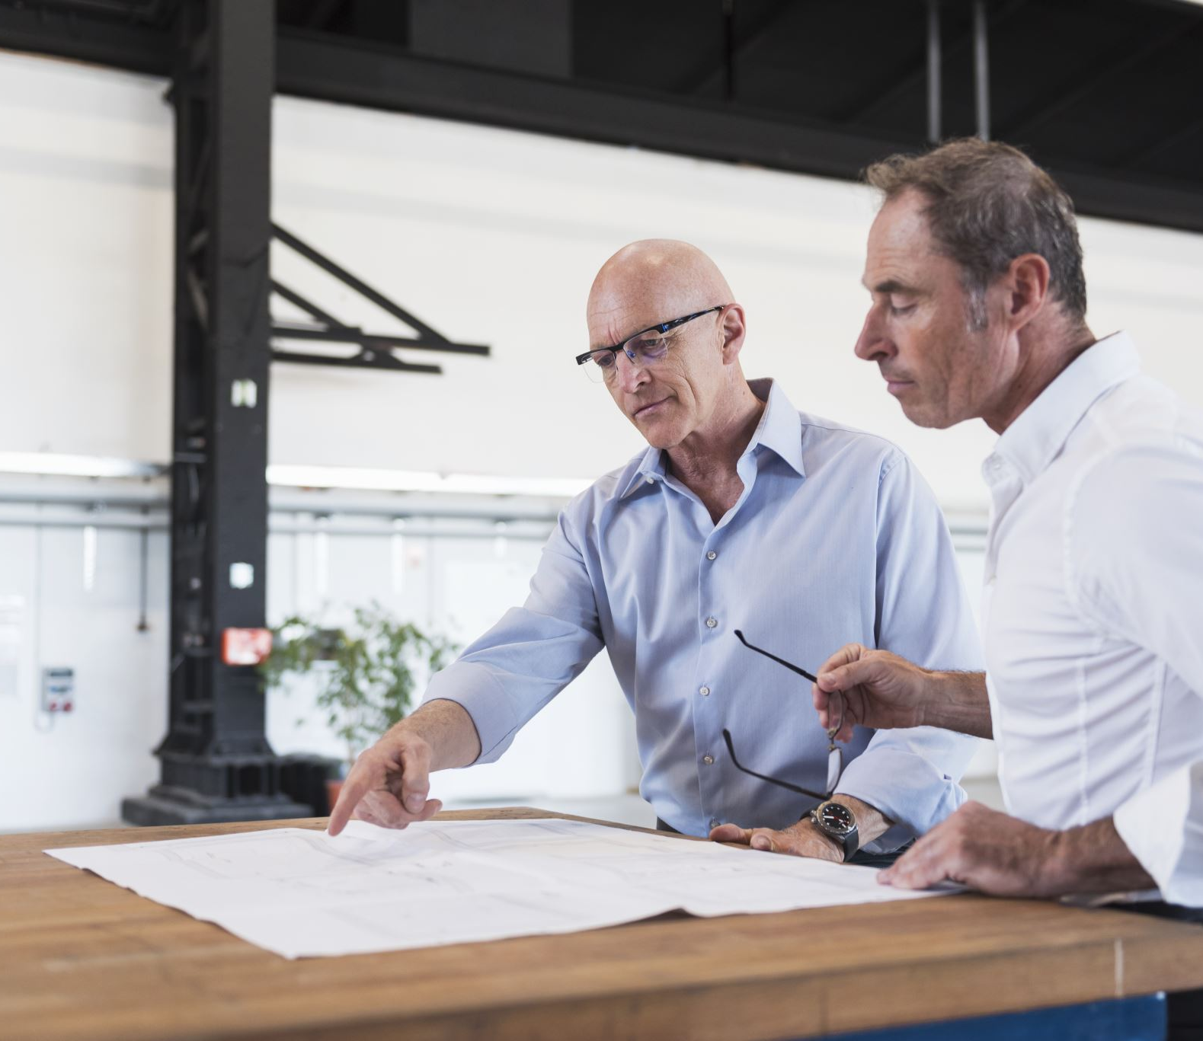
Výzkumné otázky
Porovnání zajištění stavební jámy svahováním výkopů nebo za použití pažení na konkrétním projektu bytového domu v Dolních Břežanech, který byl zpracováván v rámci akademických předmětů PJK_1, PJK_2 a PJK_
Porovnání možných konstrukčních řešení pro balkony na konkrétním projektu bytového domu v Dolních Břežanech, který byl zpracováván v rámci akademických předmětů PJK_1, PJK_2 a PJK_3.

Slide 5
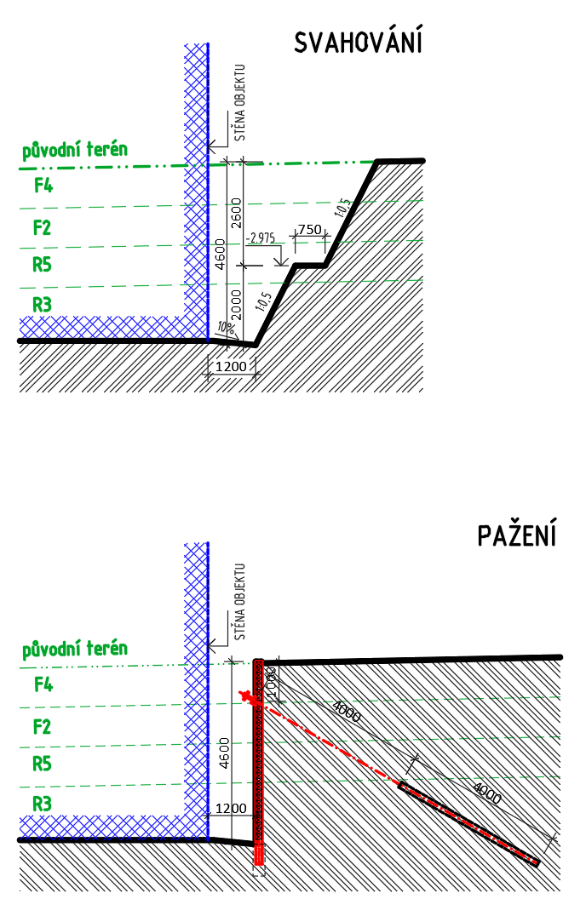
Výzkumná otázka 1
Porovnání zajištění stavební jámy svahováním výkopů nebo za použití pažení

Slide 6
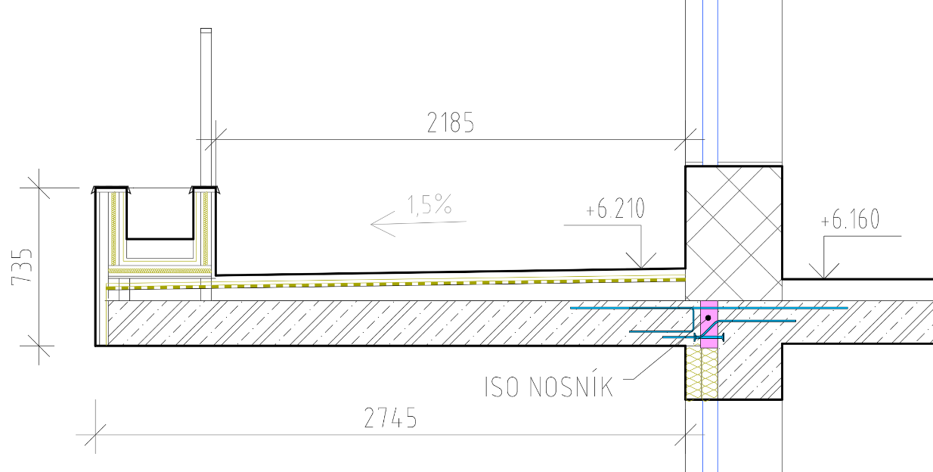
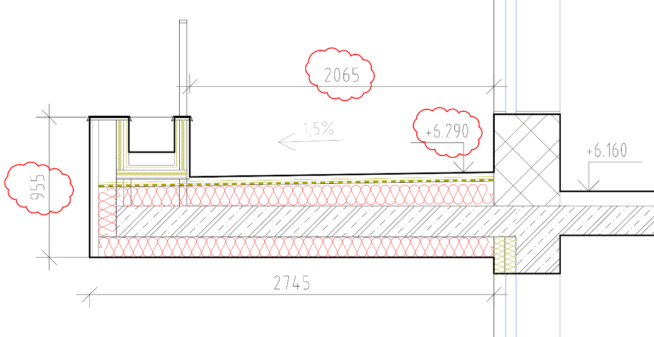
Výzkumná otázka 2
Porovnání možných konstrukčních řešení pro balkony

Slide 7

Použité metody
Nejprve studium literárních zdrojů (skripta, knihy, katalogy výrobců, odborné práce kolegů).
Multikriteriální vyhodnocení
-Stavební jáma (náklady, časová náročnost, prostorová náročnost, riziko)
-Balkony ( náklady, energetická efektivita, údržba, riziko poruch, vzhled)

Slide 8
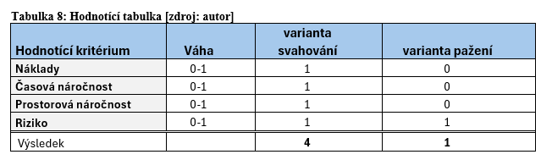
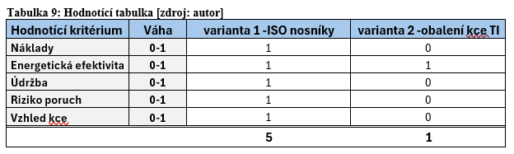
Dosažené výsledky
SVAHOVÁNÍ VÝKOPŮ x POUŽITÍ PAŽENÍ
KCE BALKONŮ

Slide 9
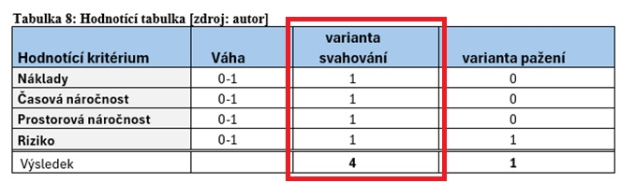
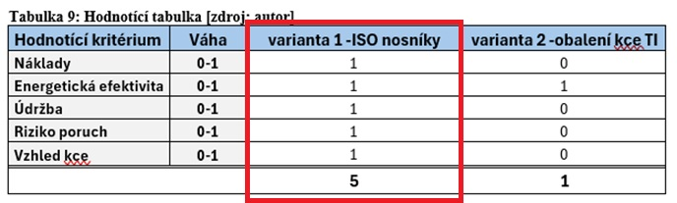
Dosažené výsledky
SVAHOVÁNÍ VÝKOPŮ x POUŽITÍ PAŽENÍ
KCE BALKONŮ

Slide 10

Odpovědi na otázky vedoucího práce
Proč pro porovnání řešení předsazených konstrukcí (balkónů) byly zvoleny jen dvě varianty řešení, když v úvodní rešerši je uvedeno i více variant. Existuje tedy i jiná vhodná varianta pro balkóny, která řeší problematiku stavební fyziky, kromě navrženého řešení monolitického balkónu s ISO nosníkem.
Existovalo by i jiné řešení pro suterénní podlaží, než jsou dvě porovnávaná řešení výstavby suterénu do otevřeného výkopu či pažené kotvené jámy.

Slide 11
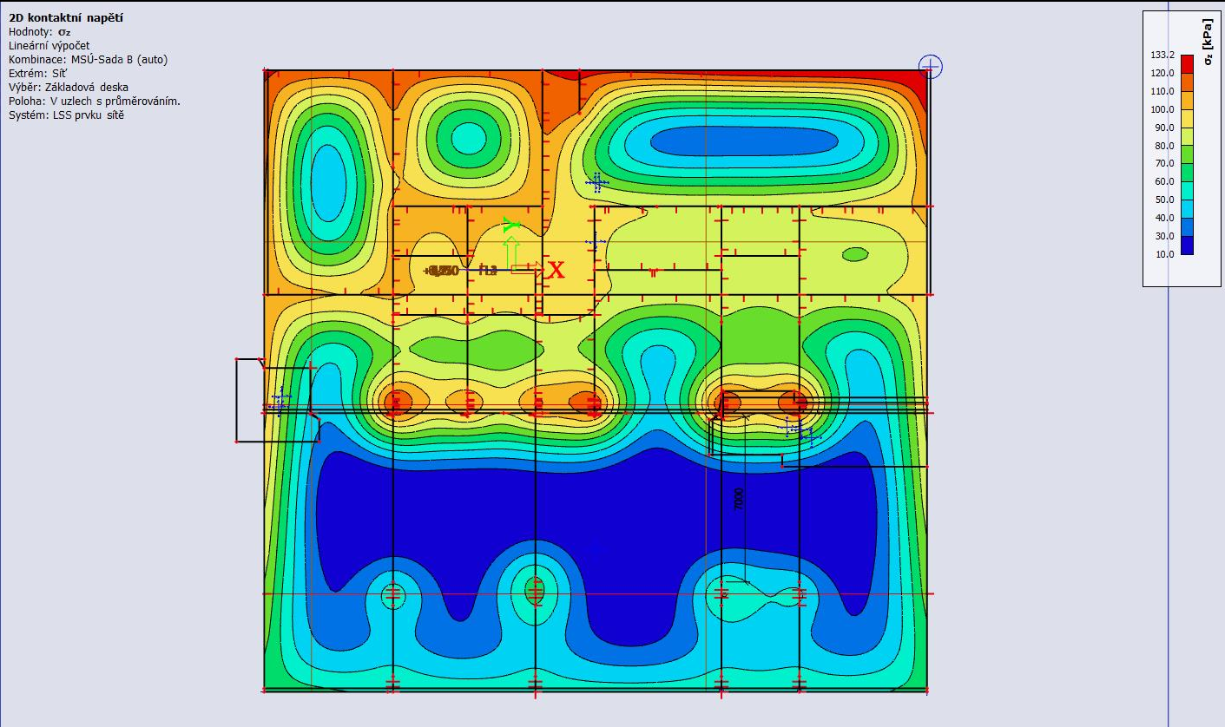
Odpovědi na otázku oponenta
Vysvětlete pojem izobara v základové spáře.

Slide 12
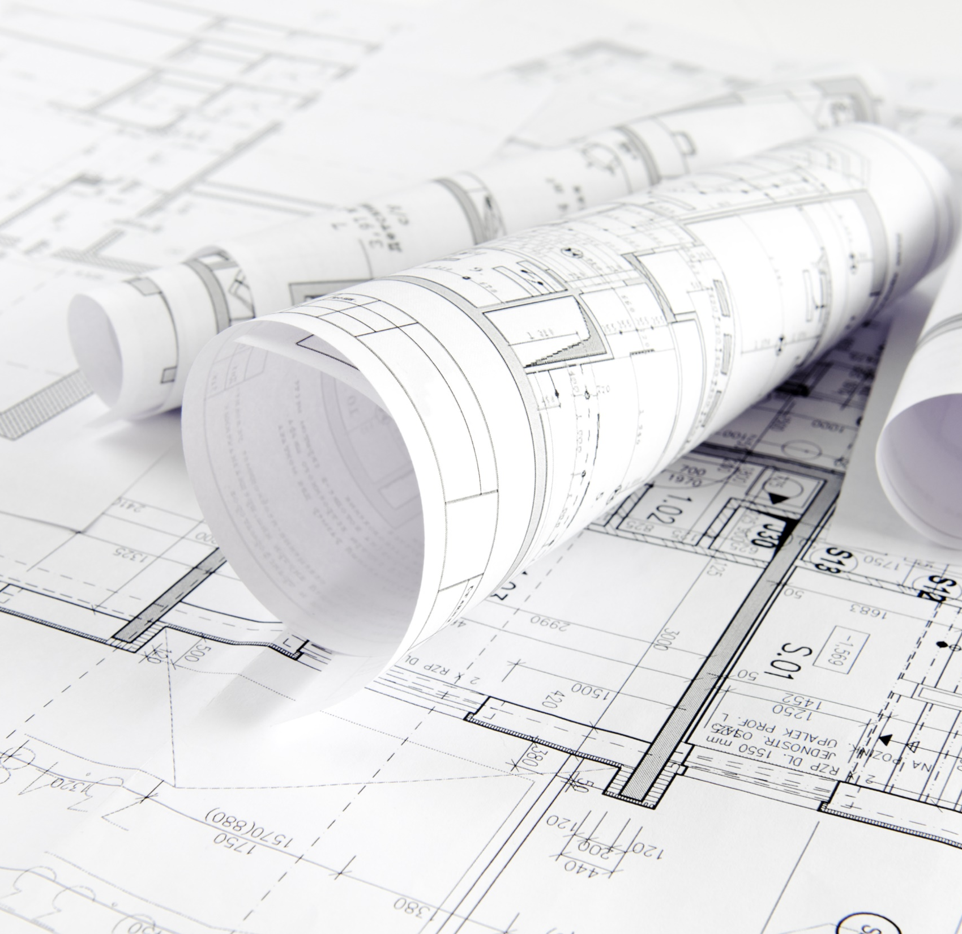
DĚKUJI ZA POZORNOST

